Slide 1


Containers

Slide 2
O que é um container?
É uma unidade de software que empacota o código e todas as suas dependências permitindo que a aplicação seja executada de forma rápida e confiável em diferentes ambientes.

Slide 3




Containers

Slide 4
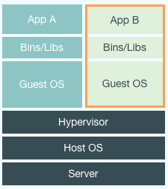
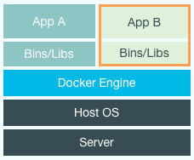
Containers x Máquina Virtual (VM)

Slide 5
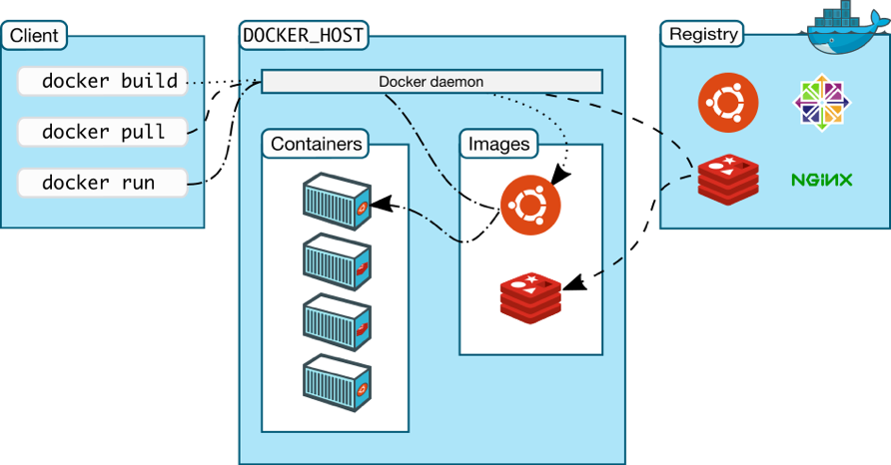
Funcionamento

Slide 6
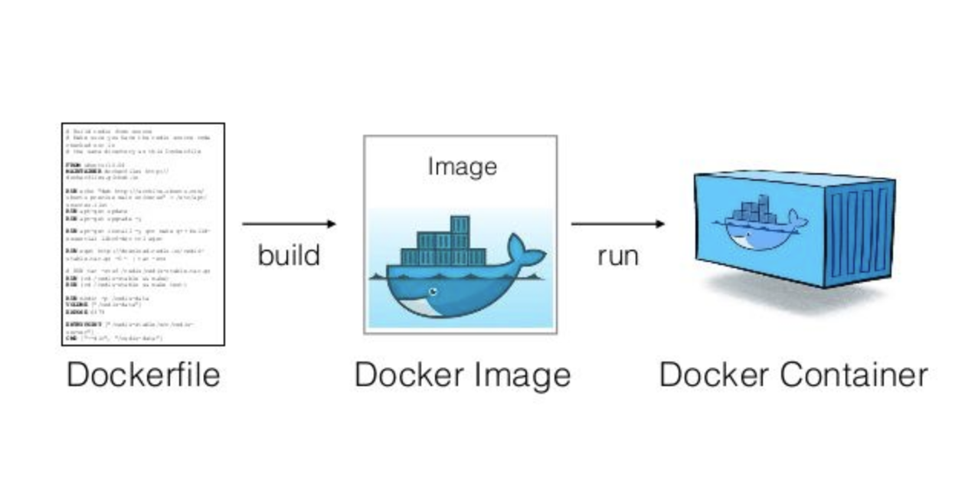
Dockerfile

Slide 7
Benefícios
Velocidade de deploy
Portabilidade
Granularidade
Auditoria e segurança
Isolamento da aplicação
Gerenciamento de estado
Harmonização entre ambientes
Maior rigor no controle de dependências

Slide 8
Containers
Agilidade na criação de ambiente de dev
Escalabilidade horizontal
Preservação de versões do software
Ferramentas de cluster e orquestração

Slide 9
Docker - Principais comandos
pull - faz download de uma imagem
run - criar um novo container baseado em uma imagem
exec - executa comandos em um container já inicializado
stop - para um container
start - inicia um container parado
rm - apaga um container
ps - lista todos os containers ativos
images - lista todas as imagens baixadas

Slide 10
Docker Run: Configurações
-it Executa container em modo interativo
-p 8000:8000 Mapeia porta local:container
--rm Remove o container quando ele encerra
--entrypoint Sobrescreve o entrypoint padrão da imagem
-d Executa o container em background
--name Define nome para o container

Slide 11
Containers: Desafios
Ambientes efêmeros
Bancos de dados
Precisa usar container?
PaaS
Serverless
Segurança
Dependências externas
Auditorias

Slide 12
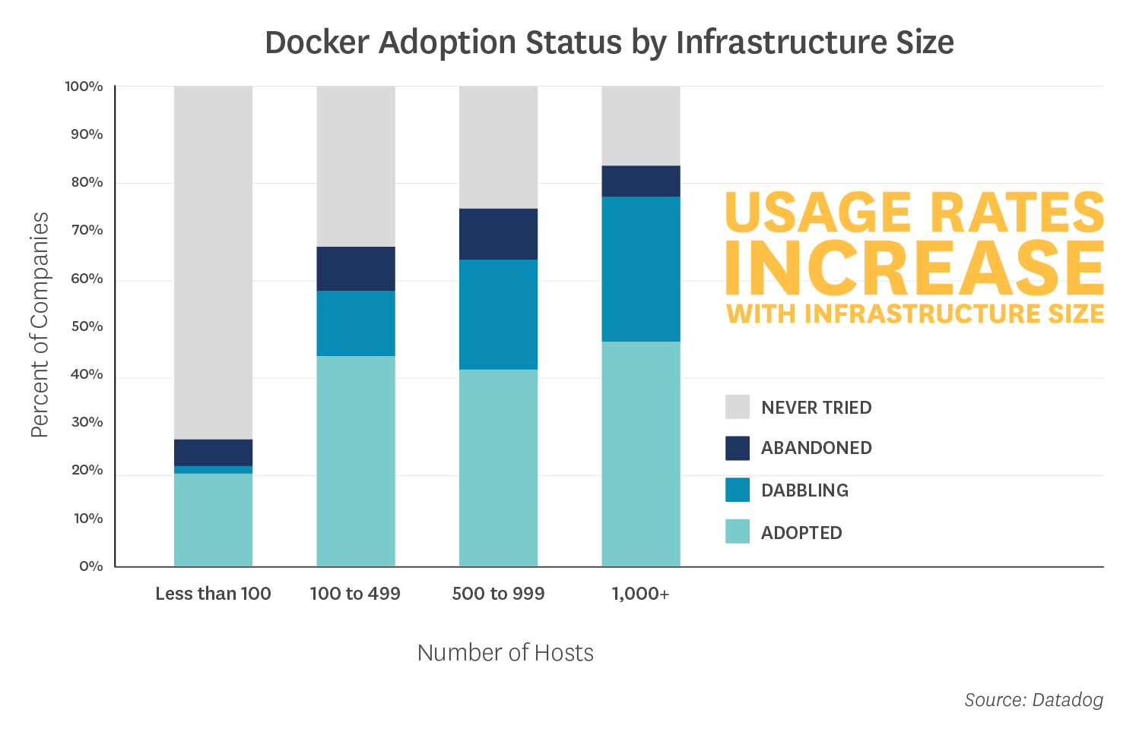
Containers - Adoção de docker
https://www.datadoghq.com/docker-adoption/

Slide 13



Containers - Adoção de docker
* 700+ aplicações
* 200.000 containers
Aumento de 50% na produtividade em construir, testar e implantar aplicações
Aumento de 10x na escalabilidade com apenas 6 meses de desenvolvimento
* 10 meses de trabalho
* Modernização de 39
Aplicações
* Redução de 90% do
tempo de manutenção
https://www.docker.com/customers

Slide 14
Orquestração de containers
Dependência entre containers
Docker-compose
Exemplo Radar Parlamentar https://gitlab.com/radar-parlamentar/radar/
Docker Swarm
Kubernetes

